Slide 1
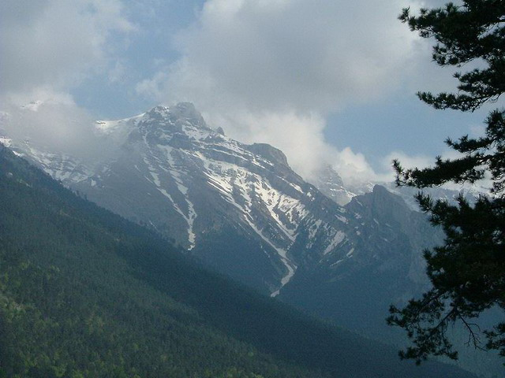
Турнир по занимательной ботанике
Восхождение на Олимп
Автор и составитель:
Учитель химии
МБОУ СОШ №68 г. Липецка
Андреева Наталья Владимировна

Slide 2
«Цветы, как люди, на добро щедры и, людям нежность отдавая, они цветут, сердца обогревая, как маленькие, теплые костры».
К. Жане

Slide 3
Высота первая. «Отгадай растение»
Здесь вас ждут интересные загадки. Правильный ответ – 1 балл. Если одна команда не дает ответа, ход переходит к другой команде.
Удачи!!!

Slide 4
Высота вторая. «Собери пазл»

Slide 5
Привал. Интересные факты. Плющ (Хедера)
В народе его часто называют вьюном за вьющиеся и цепляющиеся за опору ветки. Могут вырасти такие экземпляры, которые своими плетями покрывают и стены и потолок комнаты. Ягоды и листья плюща могут вызывать контактный дерматит, воспаление желудка и кишечника, рвоту, бред и даже остановку сердца.

Slide 6
Высота третья. «Ботаническая арифметика»
Участники команд получают карточки с задачами. Нужно быстро и правильно решить задачи. Написать решение и сдать ведущему. Максимально за этот конкурс можно получить 5 баллов.

Slide 7
Высота четвертая. «Олимпийский ребус» В течение 1-2 минут требуется расшифровать ребус. Максимальное количество баллов – 3.

Slide 8
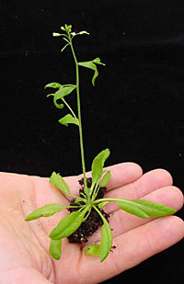
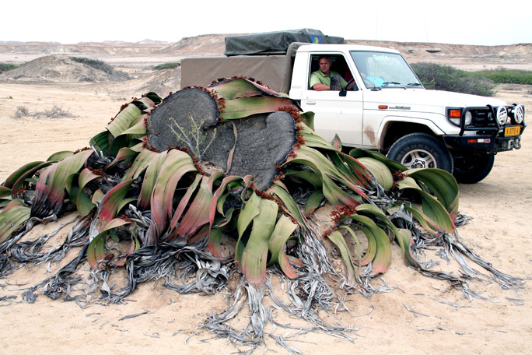
Привал. Растения – рекордсмены.
Первое растение, которое расцвело и дало семена в космосе при отсутствии гравитации, - арабидопсис. Экземпляр его был выращен в 1982 г. на борту русской космической станции «Салют-7».
Вельвичия мирабилис имеет всего 2 листа, хотя ее возраст может достигать 100 лет. Ее листья вырастают на 5-8 см в год, а самые крупные листья имели размер 8,2 x2 м.

Slide 9
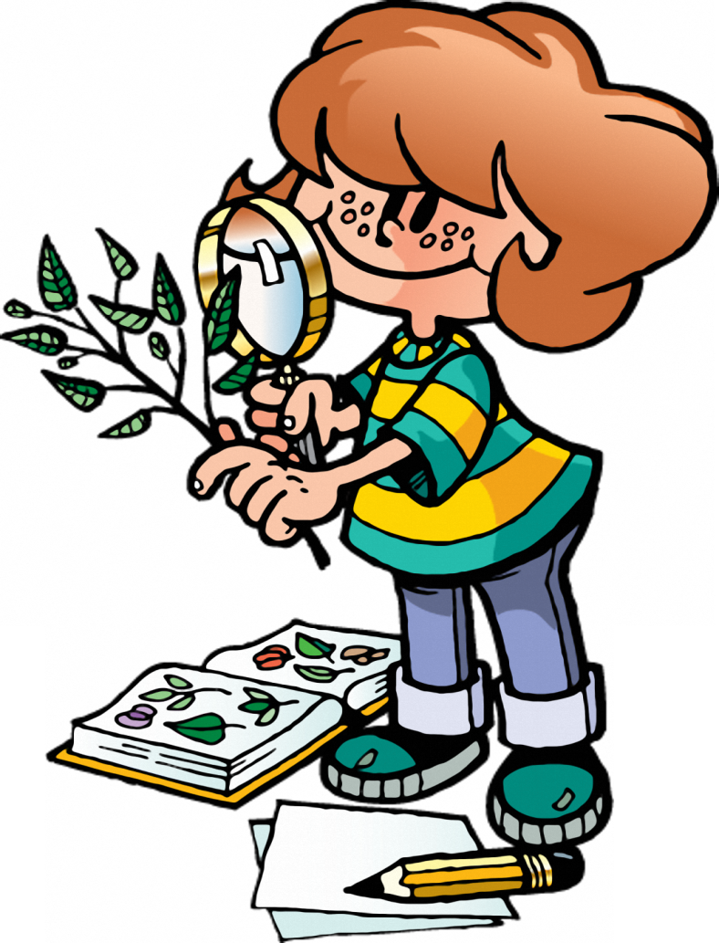
Высота пятая. «Цветочный кроссворд» За каждое правильно отгаданное слово – 1 балл.

Slide 10
Приют «Агапитос». Фен-шуй по-ботанически

Slide 11
Высота 2919м. Пик Митикас. «Олимпийские всезнайки»
Команда, первая ответившая на вопрос , получает 1 балл.

Slide 12
Олимп покорен

